Slide 1
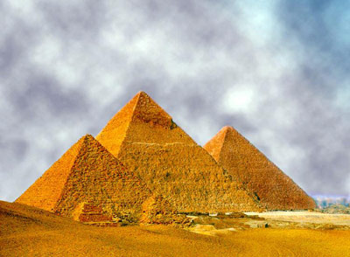
点击图片 观看视频

Slide 2
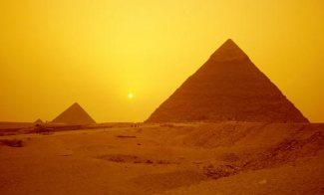
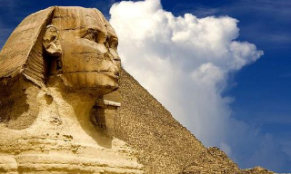
面对这巍然屹立、闻名世界的金字塔，我们不禁会问：这一巨大的角锥形建筑物到底是凭什么举世闻名的？那就让我们走进金字塔，再来瞻仰这凝聚着古埃及人民智慧结晶的金字塔。

Slide 3
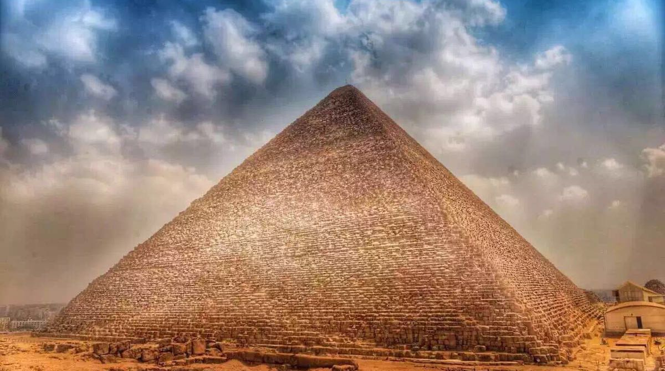
语文 五年级 下册
20 金字塔

Slide 4
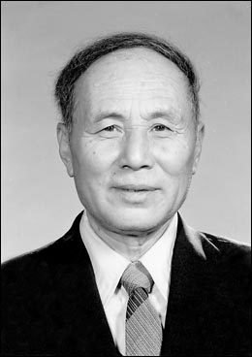
穆青：
（1921~2003），新华通讯社原社长、当代著名新闻记者，他的新闻作品、新闻主张和新闻实践，均为20世纪中国新闻史上不可或缺的重要部分。

Slide 5
金字塔
建于4500年前，是古埃及法老（即国王）和王后的陵墓。陵墓是用巨大石块修砌成的方锥形建筑，因形似汉字“金”字，故译作“金字塔”。在古代埃及文中，金字塔是梯形分层的，因此又称作层级金字塔，这是一种高大的角锥体建筑物。金字塔是古代世界七大奇迹之一。

Slide 6
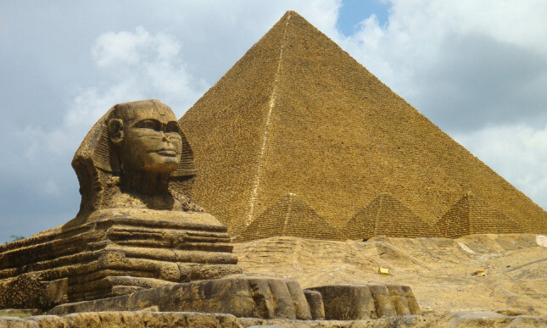
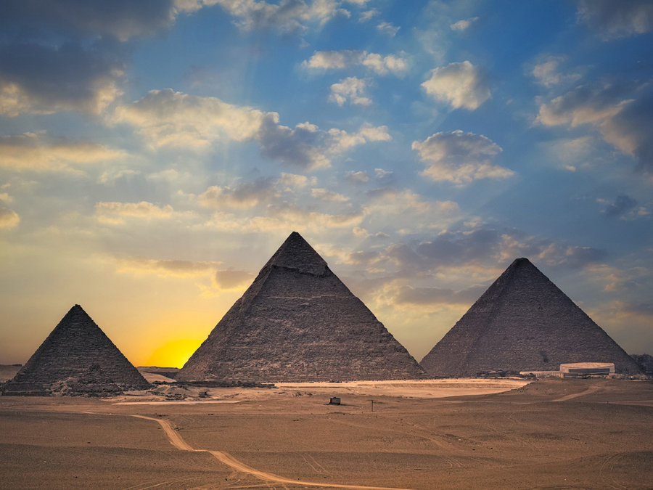
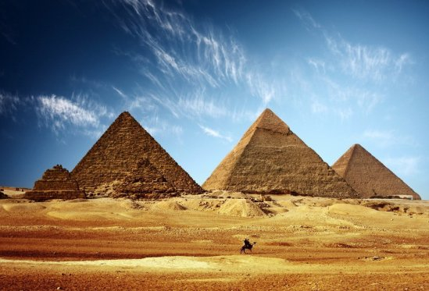
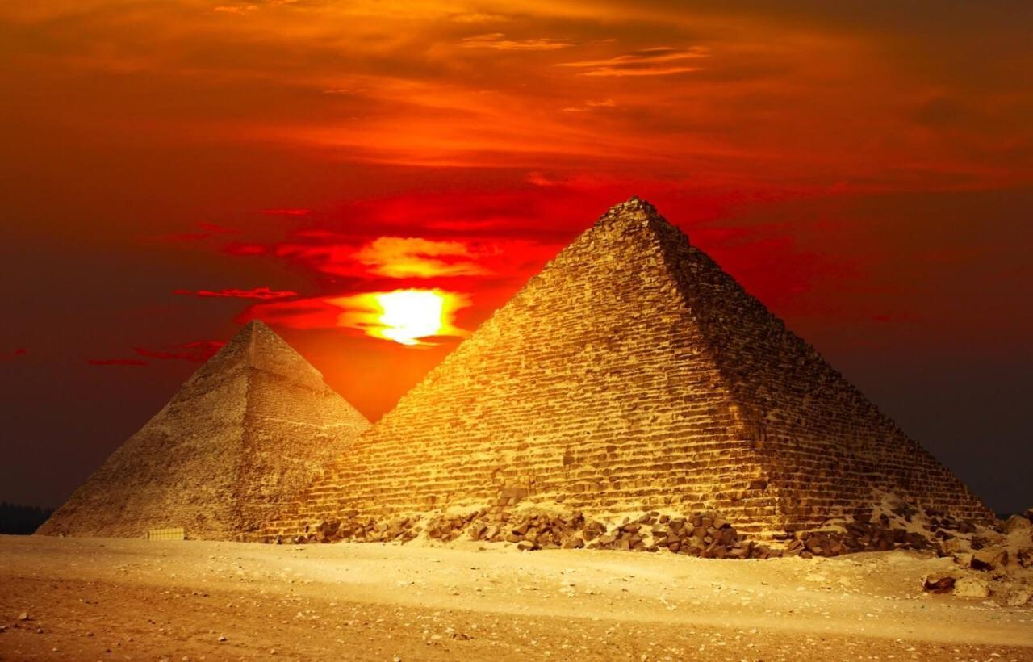

Slide 7
朗读课文 扫清障碍
我会认
dèng
yì
kuì
yì
xiá
黄
澄澄
译
名
不
愧
熠
熠发光
遐
想
āi fēi
nián
rèn
làn
yū
zhàn
埃菲
尔
黏着
物
刀
刃
泛
滥
淤
泥
精
湛

Slide 8
多音字
dèng
chéng
澄
天上地下，黄澄澄，金灿灿，一片耀眼的色调。
澄清
zhuó
着
石块中间没有任何水泥之类的黏着物。
zháo
zhe
zhāo
着急
想着
高着

Slide 9
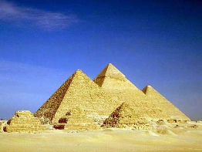
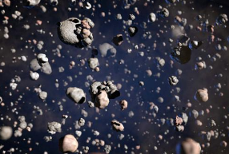
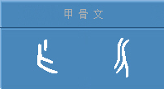
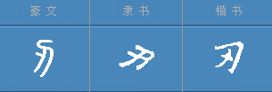
识字方法
看图识字：埃 埃及 尘埃
字理识字：
刃
指事字。其字形是在刀上加一点，表示刀的锋利的部分。本义：刀口、刀锋。

Slide 10
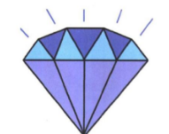
词语解释
熠熠发光：形容光彩闪耀的样子。本文指金字塔在夕阳的照射下非常耀眼。
这颗宝石在阳光的照射下熠熠发光。

Slide 11
精湛：精深。本文指古埃及人的造船技术很高超。
爸爸精湛的厨艺,让人佩服。

